Slide 1
Projekt – faza II
Łukasz Brzozowski

Slide 2
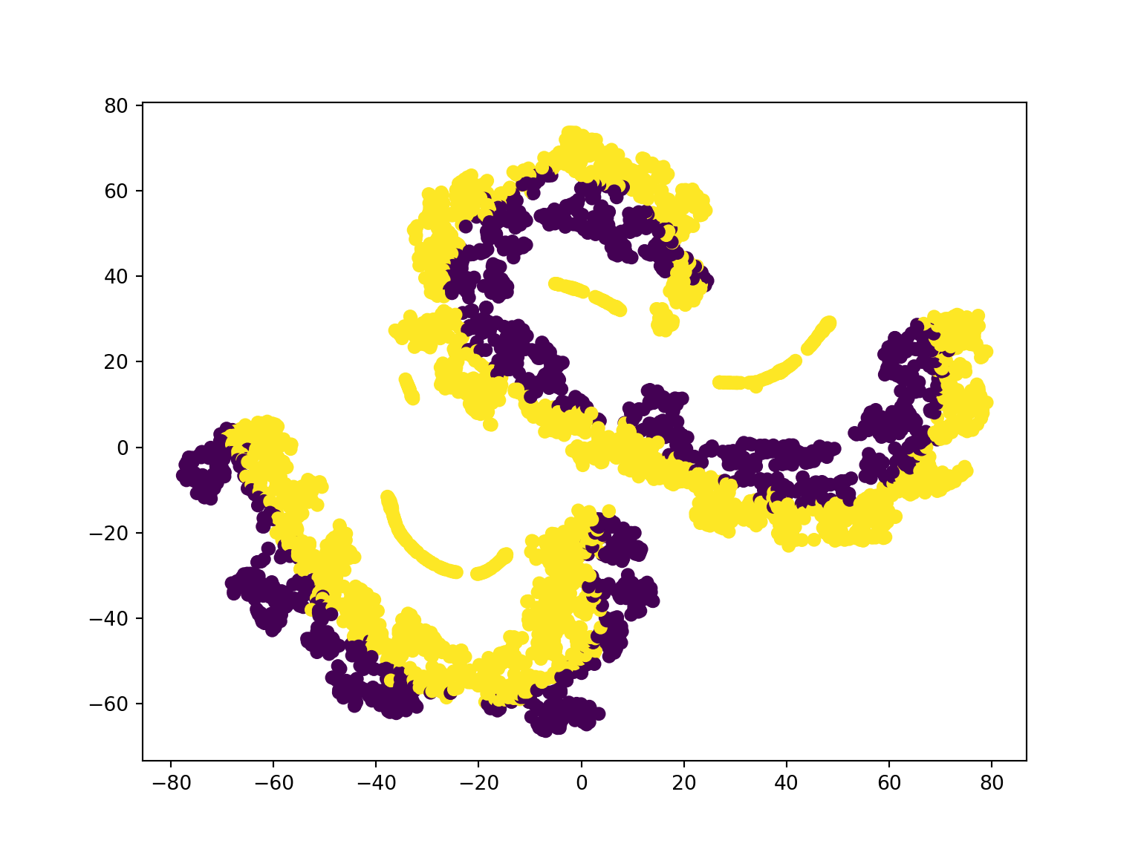
Na czym skończyliśmy

Slide 3
Dane
Zbiór testowy
Zbiór treningowy
Osiągnięte AUC - 0.7738
Model KSVM: jądro wielomianowe, C = 4.902217
Wymiary zbioru testowego
Wymiary zbioru treningowego

Slide 4


Slide 5
A może reprezentant?
A może brakuje wymiaru?
A może w zbiorze treningowym istnieje podzbiór, który przewiduje resztę zbioru treningowego tak dokładnie, jak zbiór treningowy przewiduje zbiór testowy?

Slide 6
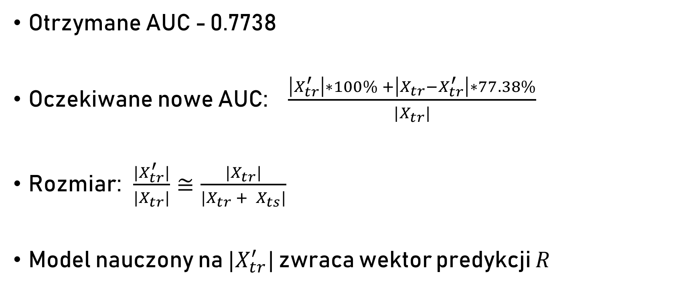
Część I – szukanie reprezentanta
Otrzymane AUC - 0.7738
Oczekiwane nowe AUC: $\frac{\left|X_{tr}^{′}\right|∗100\% +\left|X_{tr}−X_{tr}^{′}\right|∗77.38\%}{|X_{tr}|}$
Rozmiar: $\frac{|X_{tr}^{′}|}{|X_{tr}|}≅\frac{|X_{tr}|}{|X_{tr} + X_{ts}|}$
Model nauczony na $|X_{tr}^{′}|$ zwraca wektor predykcji $R$

Slide 7
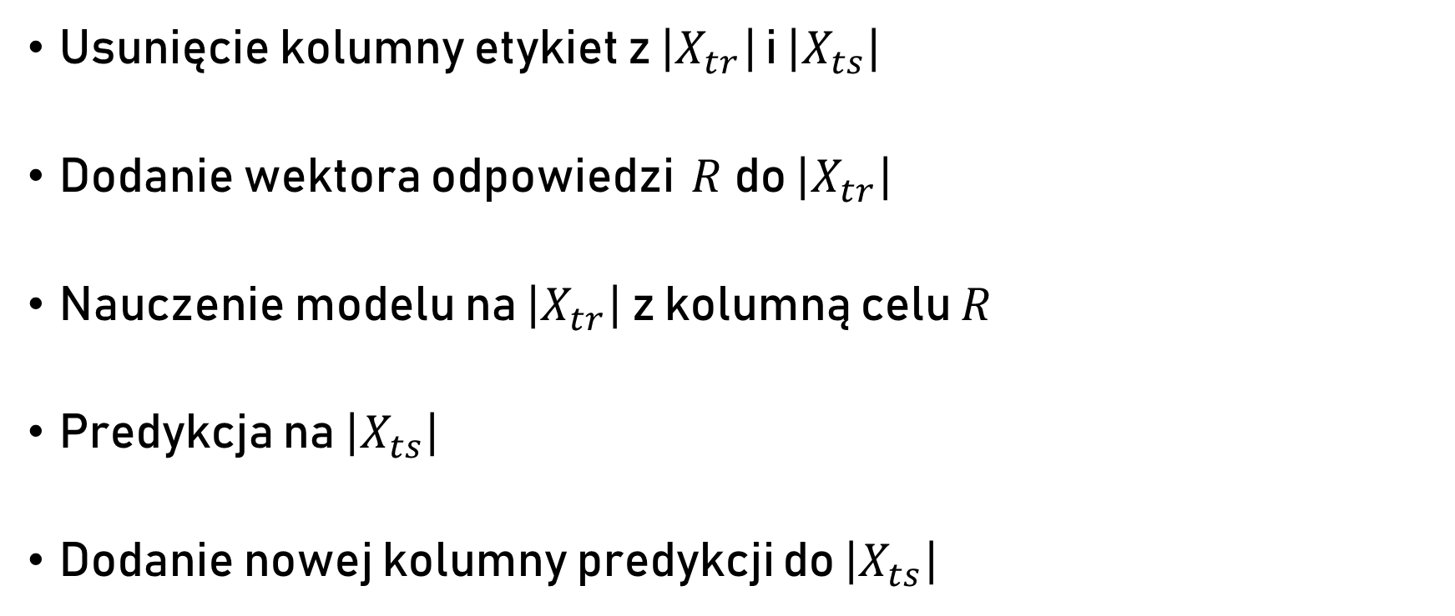
Część II – tracenie szacunku do siebie
Usunięcie kolumny etykiet z $\left|X_{tr}\right|$ i $\left|X_{ts}\right|$
Dodanie wektora odpowiedzi $R$do $\left|X_{tr}\right|$
Nauczenie modelu na $\left|X_{tr}\right|$ z kolumną celu $R$
Predykcja na $\left|X_{ts}\right|$
Dodanie nowej kolumny predykcji do $\left|X_{ts}\right|$

Slide 8

Część III – predykcja
Dodanie do $\left|X_{tr}\right|$ i $\left|X_{ts}\right|$ usuniętych wcześniej oryginalnych etykiet
Predykcja

Slide 9
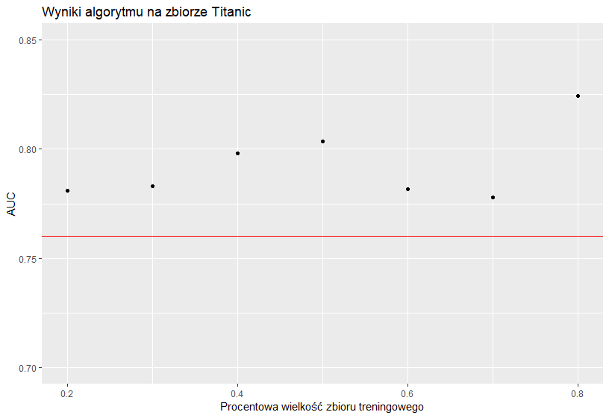
Dowód przez przykład

